Slide 1

Funkční testy válcových fréz při obrábění oceli
ČSN 12 050.9
Ing. Jan Malý, Ing. Michal Stejskal
30.10.2017

Slide 2
Měřené parametry
Pro komplexní porovnávaní dvou typů válcových fréz byly zvoleny následující testy:
Měření trvanlivosti břitu při obrábění
Měření velikosti silového zatížení při obrábění
Měření příkonu při obrábění
Měření vibrací při obrábění
Měření hluku při obrábění
Tyto měření komplexně porovnají testované nástroje a ukáží na rozdíly mezi nimi.

Slide 3
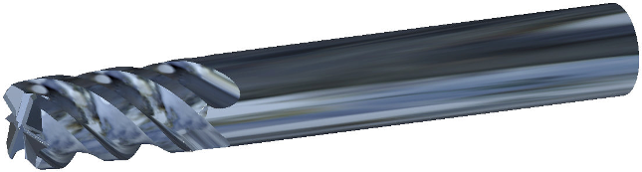

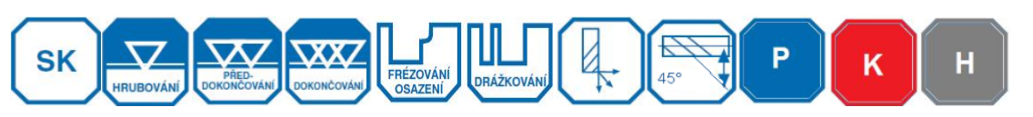
Stopková fréza- F8600
Vlastnosti
Fréza s úhlem šroubovice 45°, 2 zuby do středu,
sražené rohové hrany.
Konstantní úhel hřbetu 10° ve spirále.
Optimalizovaný tvar zubové mezery speciálním kotoučem pro šířku třísky. Zesílené jádro pro vysokou tuhost.
povlak PVD
Aplikace
Univerzální fréza pro široké spektrum materiálů, vhodné aplikace od hrubování po dokončování.
Mimořádná schopnost vyprazdňování zubové mezery v měkkých i zušlechtěných materiálech zvyšuje spolehlivost procesu obrábění.
Doporučujeme pro CNC i konvenční stroje.

Slide 4
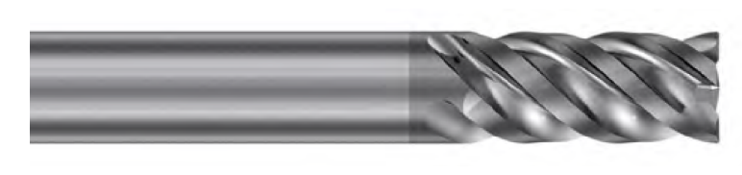
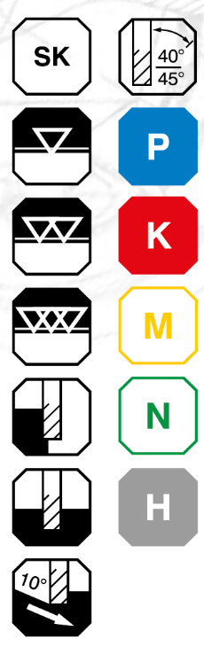
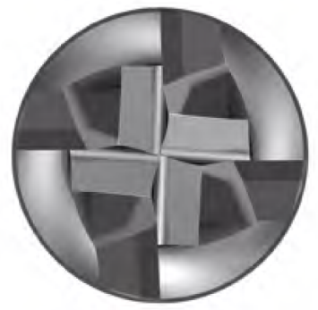
Stopková fréza - Nový Unicut - varianta 2D
Vlastnosti
Šroubovice 40 - 45°
Nestejnoměrná rozteč břitů
Nemá břity do středu
4 vnitřní břity
Délka břitu 2 x D (+1 mm)
Rohové sražení
Podbrus hřbetu ve spirále
Optimalizovaný průřez drážky pro délku třísky
Zesílené jádro
Vybroušení na čele umožňuje frézovat po rampě 10°
Volitelně ploška Weldon
Povlak PVD

Slide 5
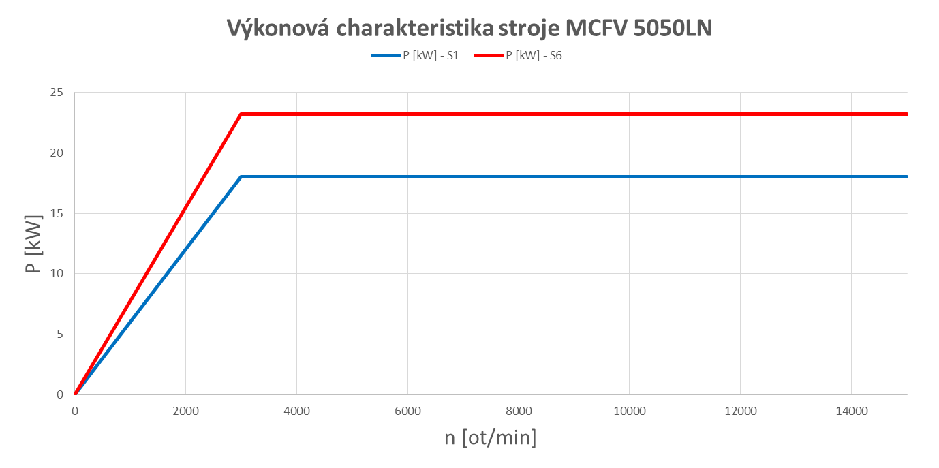
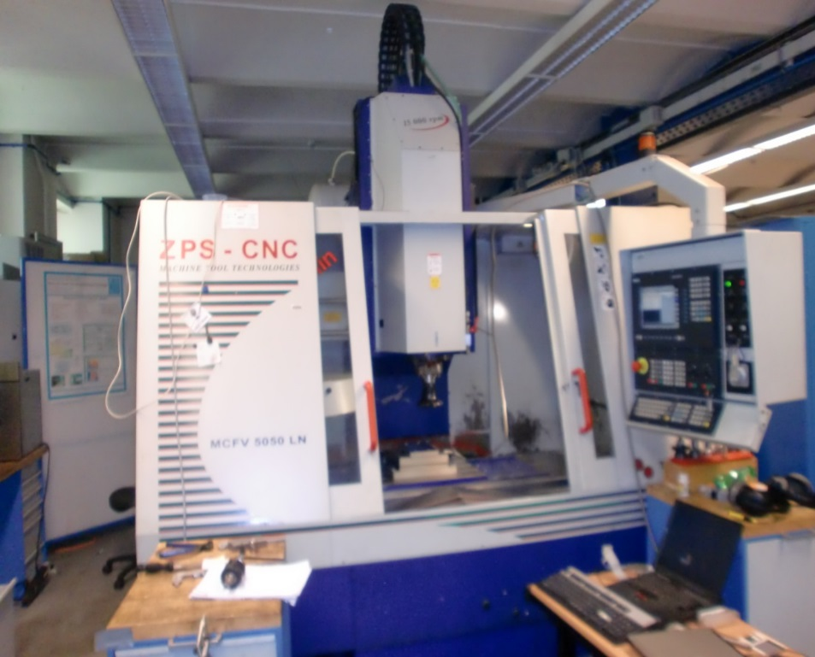
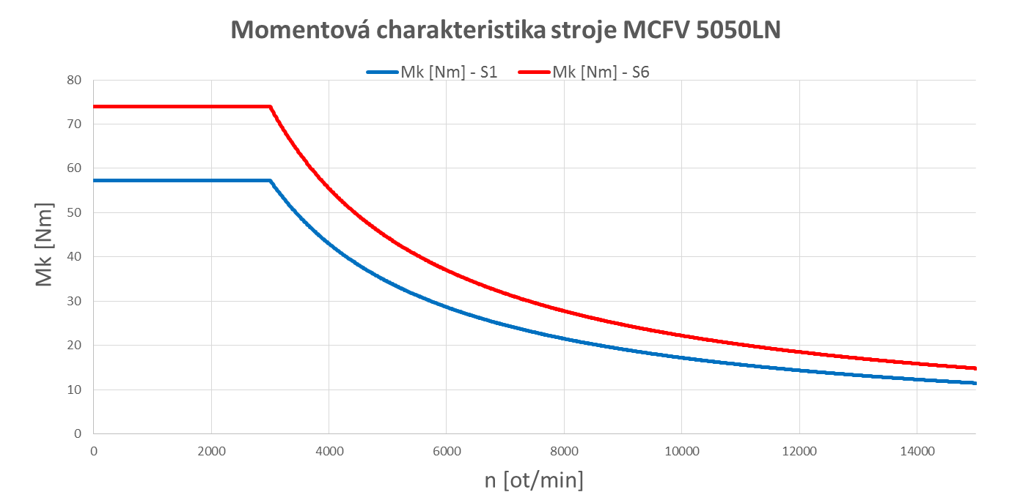
Stroj použitý pro testy
  frézovací centrum MCFV 5050 (Tajmac ZPS); upnutí SK 40
  ofuk stlačeným vzduchem
Vřeteno | Cytec
Maximální otáčky vřetena | 15 000 min-¹
Jmenovité otáčky vřetena | 3 000 min-¹
Maximální výkon hlavního motoru | 18 kW
Podélné přestavení stolu (osa X) | 400 mm
Příčné přestavení stolu (osa Y) | 350 mm
Svislé přestavení vřeteníku (osa Z) | 450 mm

Slide 6
Měření trvanlivosti břitu nástrojů

Slide 7
Návrh oblasti pracovních podmínek pro testy trvanlivosti
Řezné nástroje
  průměr testovaných nástrojů 10 mm
Stroj a chlazení
  frézovací centrum MCFV 5050 (Tajmac ZPS); upnutí SK 40
  ofuk stlačeným vzduchem
Obráběný materiál
  Ocel 12 050.9
  Velikost polotovaru 400x300x100
Řezné podmínky
  řezná rychlost v_{c} = 130 m.min⁻¹
  posuv na zub f_{z} = 0,11 mm
  radiální hloubka řezu a_{e} = 9 mm
  axiální hloubka a_{p} = 8 mm
  Nesousledné frézování

Slide 8
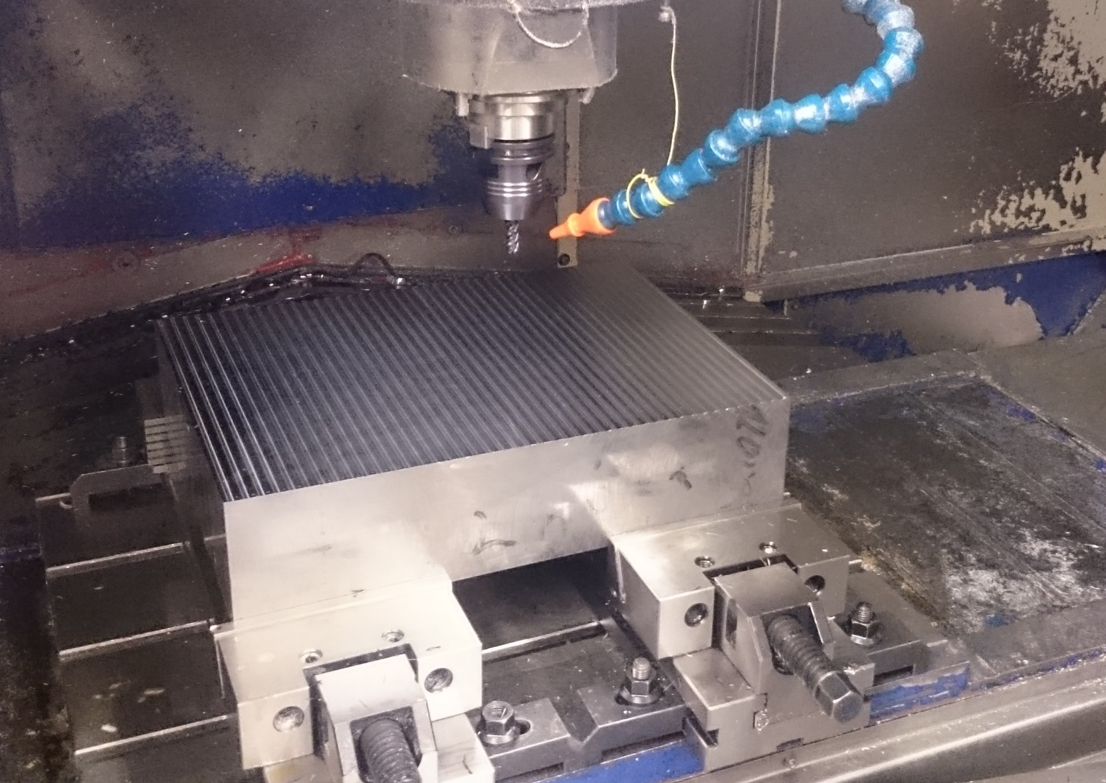
Upnutí obrobku v pracovním prostoru stroje

Slide 9
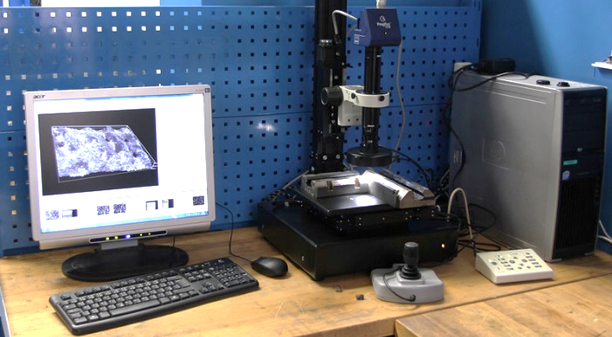
Měřené parametry opotřebení na hřbetě břitu
Trvanlivost břitu byla pro všechny provedené testy vyhodnocována vždy stejným způsobem. Pro dané pracovní a řezné podmínky bylo sledováno opotřebení břitů nástroje v závislosti na době obrábění. To znamená, že po předem stanovených časových úsecích obrábění byla na nástroji změřena velikost dominantního způsobu opotřebení. Velikost opotřebení břitu byla měřena v souladu s normou ISO 3685.
Kritérium pro ukončení testů bylo zvoleno opotřebení na hřbetě 0,12 mm. Po překročení této hodnoty u měřených parametrů (VB_{c}, VB_{b}, VB_{b max} a VB_{n}) byl test dané frézy ukončen.
Vyhodnocování stanovených kritérií opotřebení na hřbetu břitové destičky bylo prováděno na optickém mikroskopu sestaveném firmou Laboratory Imaging.

Slide 10
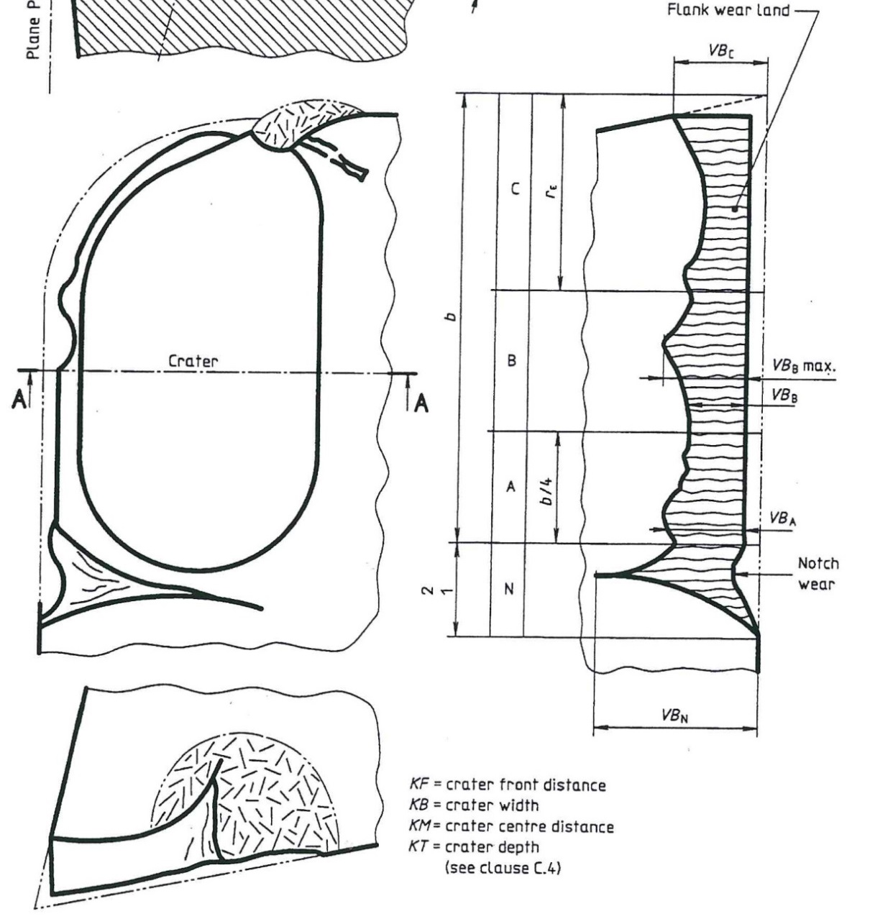
Měřené parametry opotřebení na hřbetě břitu
Měřené parametry opotřebení
na hřbetě břitu:
VB_{c} – maximální velikost opotřebení na špičce břitu.
VB_{b} – střední velikost opotřebení na hřbetě v oblasti B.
VB_{b max} – maximální velikost opotřebení na hřbetě v oblasti B.
VB_{n} – vrub v místě kontaktu s povrchem obrobeným předchozím řezem.
ISO 3685

Slide 11
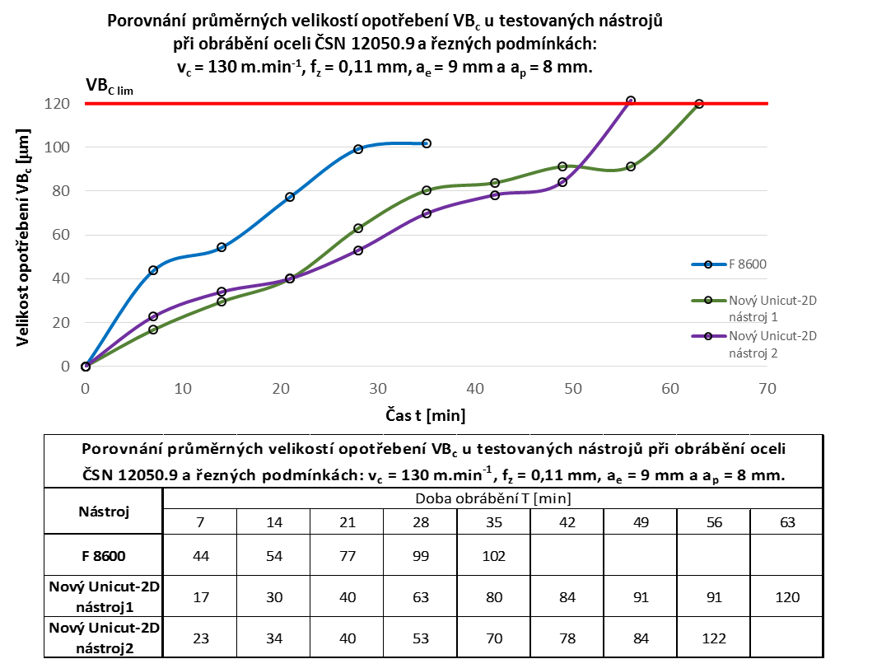

Slide 12
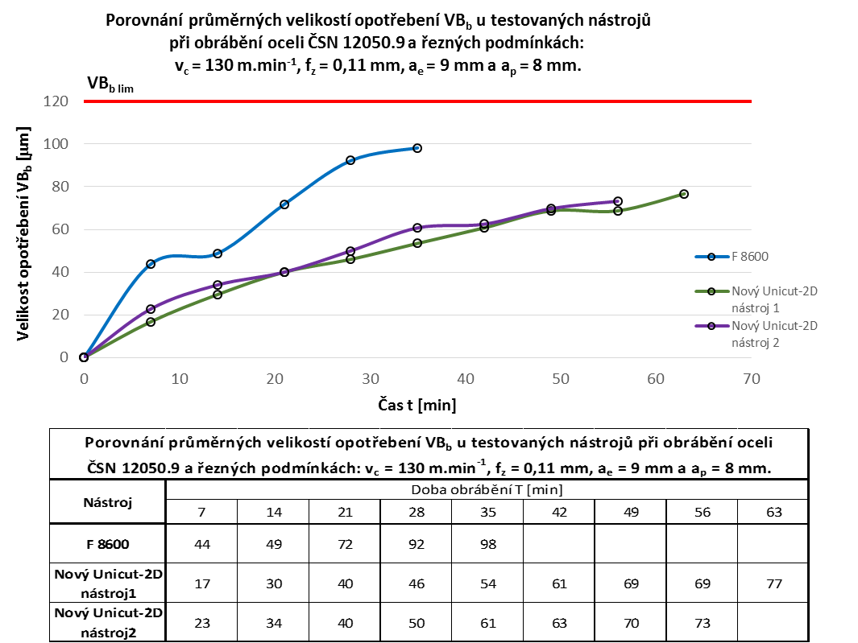

Slide 13
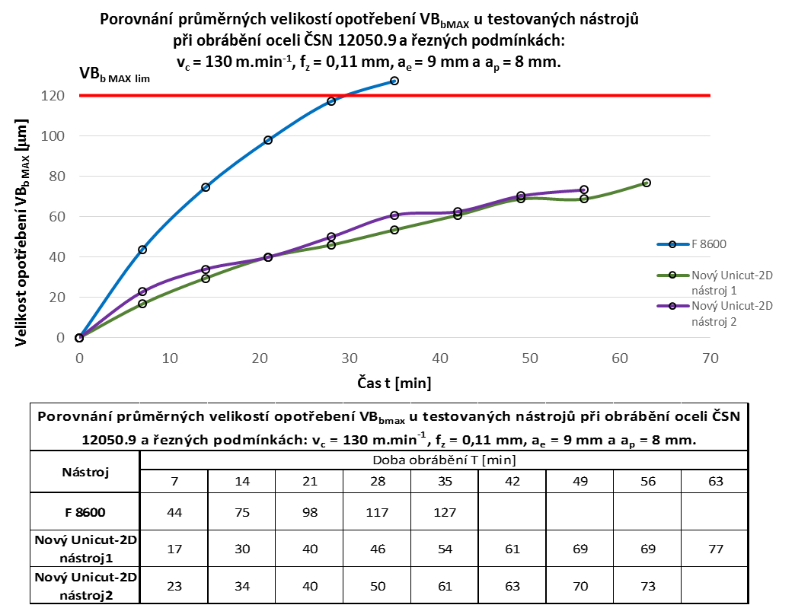

Slide 14
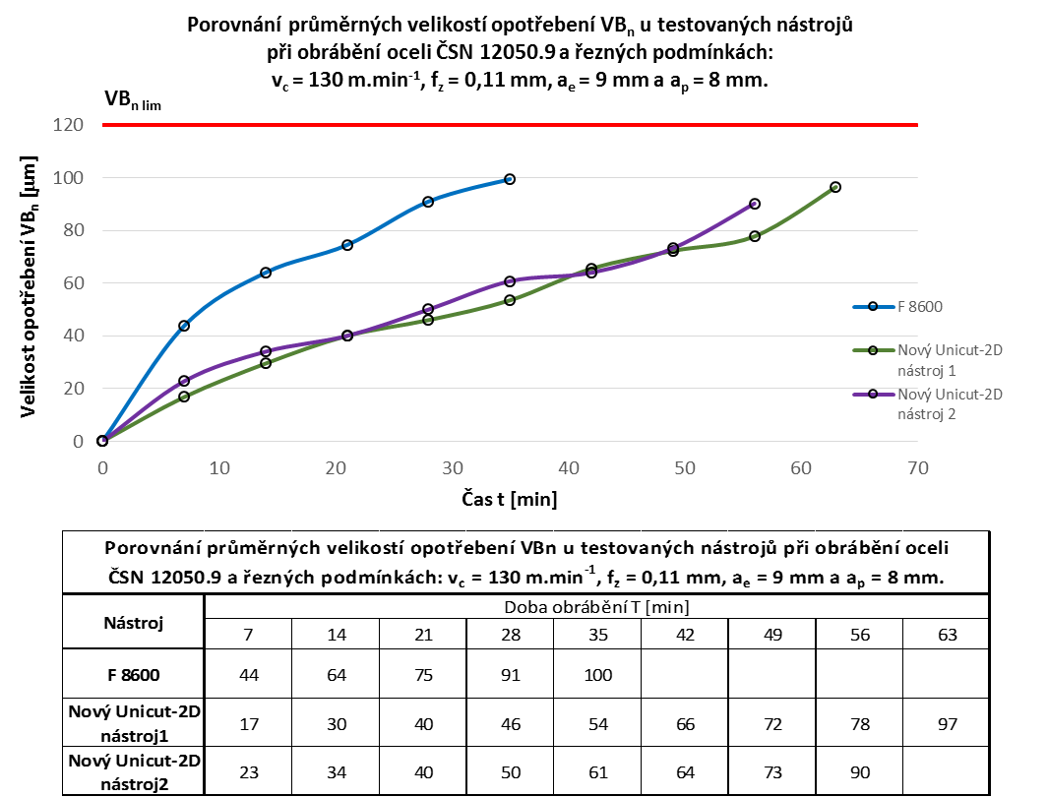

Slide 15
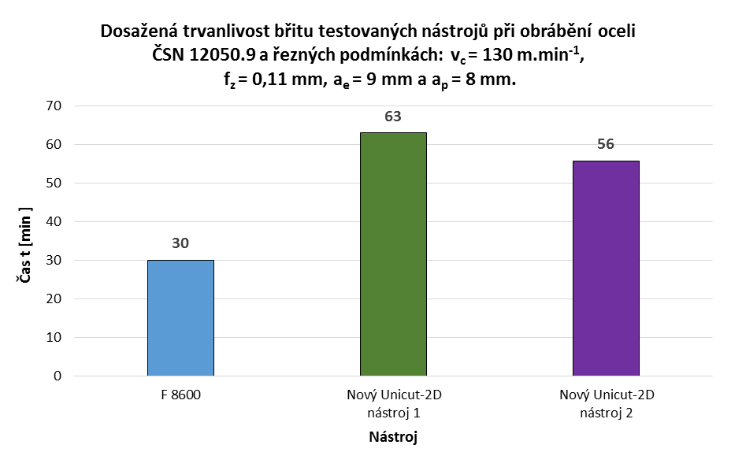
33 min
26 min

Slide 16
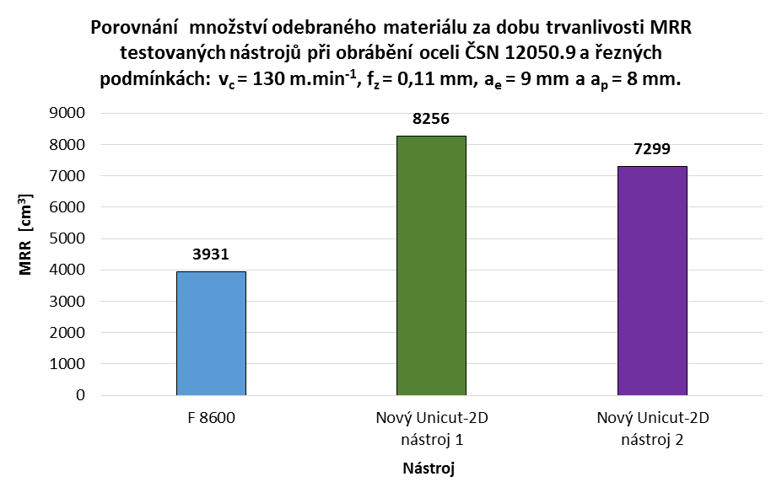
4325 cm³
2974 cm³
MRT=v_{f}*a_{p}*a_{e} * T [cm³]

Slide 17
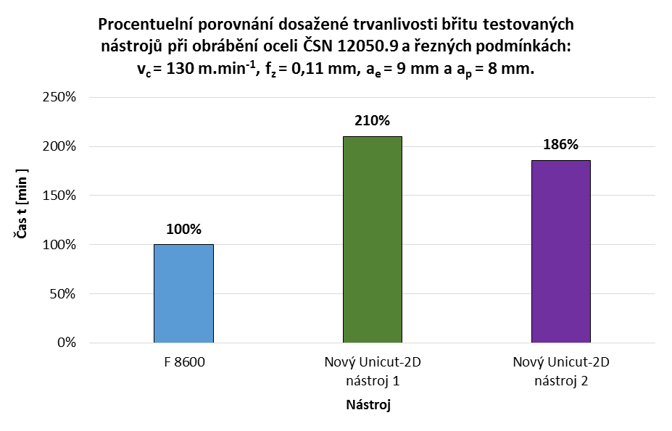
110%
86%

Slide 18
Výsledky z měření trvanlivosti břitu nástrojů
Pro testy trvanlivosti břitu byly použity 2 typy povlakovaných karbidových fréz s různými geometriemi. Jednalo se o nástroje F 8600 a Nový Unicut - varianta 2D. Obráběným materiálem byla ocel ČSN 12 050.9.
Pro testy trvanlivosti břitů byly použity řezné podmínky: v_{c} = 130 m.min⁻¹,
f_{z} = 0,11 mm, a_{e} = 9 mm a a_{p} = 8 mm. Tyto řezné podmínky byly k definovány s výrobcem nástrojů. Řezné prostředí bylo bez chlazení – pouze ofuk stlačeným vzduchem.
Cílem testů bylo porovnat nástroje z hlediska trvanlivosti břitu.

Slide 19
Výsledky z měření trvanlivosti břitu nástrojů
Vyhodnocení trvanlivosti břitu při obrábění oceli ČSN 12 050.9 nástrojem F 8600
Opotřebení břitu u nástroje F 8060 narůstalo plynule. Opotřebení bylo ve formě otěru na hřbetě nástroje. Dominantní opotřebení je ve střední části břitu VB_{b max}. Nástroj dosáhl trvanlivosti T =30 min a odebral MRT = 3931 cm³ materiálu.
Vyhodnocení trvanlivosti břitu obrábění oceli ČSN 12 050.9 nástrojem Nový Unicut - varianta 2D
Opotřebení břitu u nástroje Nový Unicut - varianta 2D narůstalo plynule. Opotřebení bylo ve formě otěru na hřbetě břitu nástroje. Dominantní opotřebení bylo na špičce nástroje, kde je největší koncentrace teploty. Nástroj dosáhl trvanlivosti T =59 min a odebral
MRT = 7777 cm³ materiálu.
Porovnání obou typů nástrojů z hlediska trvanlivosti břitu
Z hlediska porovnání trvanlivosti nástrojů vychází, že nástroj Nový Unicut - varianta 2D má průměrně o 29,5 min (98%) delší trvanlivost než nástroj F 8600 a za svojí trvanlivost průměrně odebere o 3846 cm³ více materiálu.

Slide 20
Měření silového zatížení při obrábění

Slide 21
Návrh oblasti pracovních podmínek pro testy silového zatížení, příkonu, vibrací a hluku při obrábění
Stroj a chlazení
  frézovací centrum MCFV 5050 (Tajmac ZPS); upnutí SK 40
  Bez chlazení
Obráběný materiál
  Ocel 12 050.9
  Velikost polotovaru 160x100x40
Řezné podmínky
  řezná rychlost v_{c} = 90 m.min⁻¹
  posuv na zub f_{z} = 0,11 mm
  radiální hloubka řezu a_{e} = 1,5; 7; 10 mm
  axiální hloubka a_{p} = 8 mm
Sousledné frézování

Slide 22
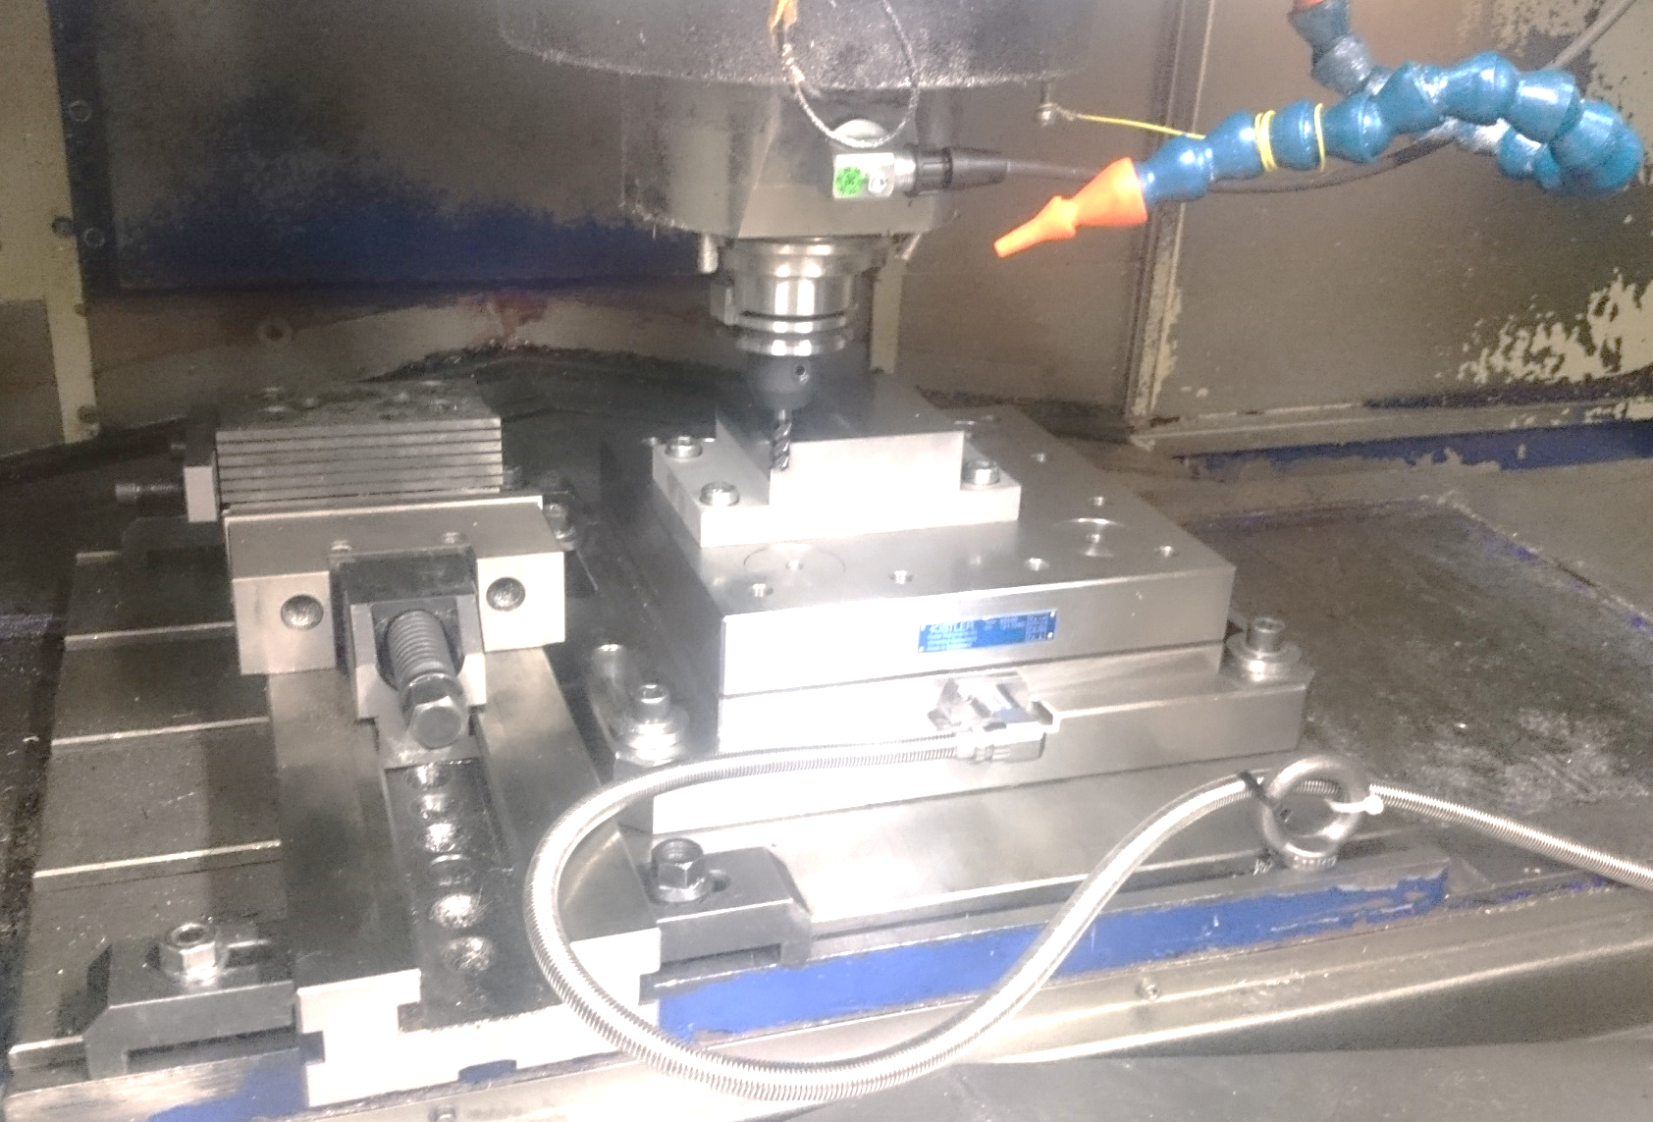
Upnutí dynamometru a obrobku v pracovním prostoru stroje

Slide 23
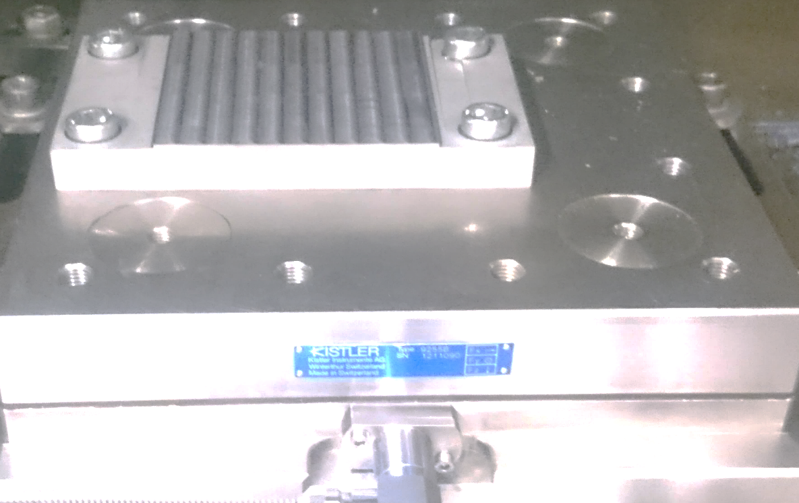
Metodika měření silového zatížení pomocí dynamometru
Velikost jednotlivých složek výsledné síly obrábění (F) byla měřena pomocí piezoelektrického dynamometru Kistler 9255B. Použitý dynamometr je vybaven čtyřmi piezoelektrickými senzory, na kterých při zatížení vzniká náboj, který je následně odstíněným kabelem veden do zesilovače s A/D převodníkem. Převedený a zesílený signál je poté předán ke zpracování do notebooku s vyhodnocovacím softwarem DynoWare. Zde jsou naměřená data vykreslena a uložena.

Slide 24
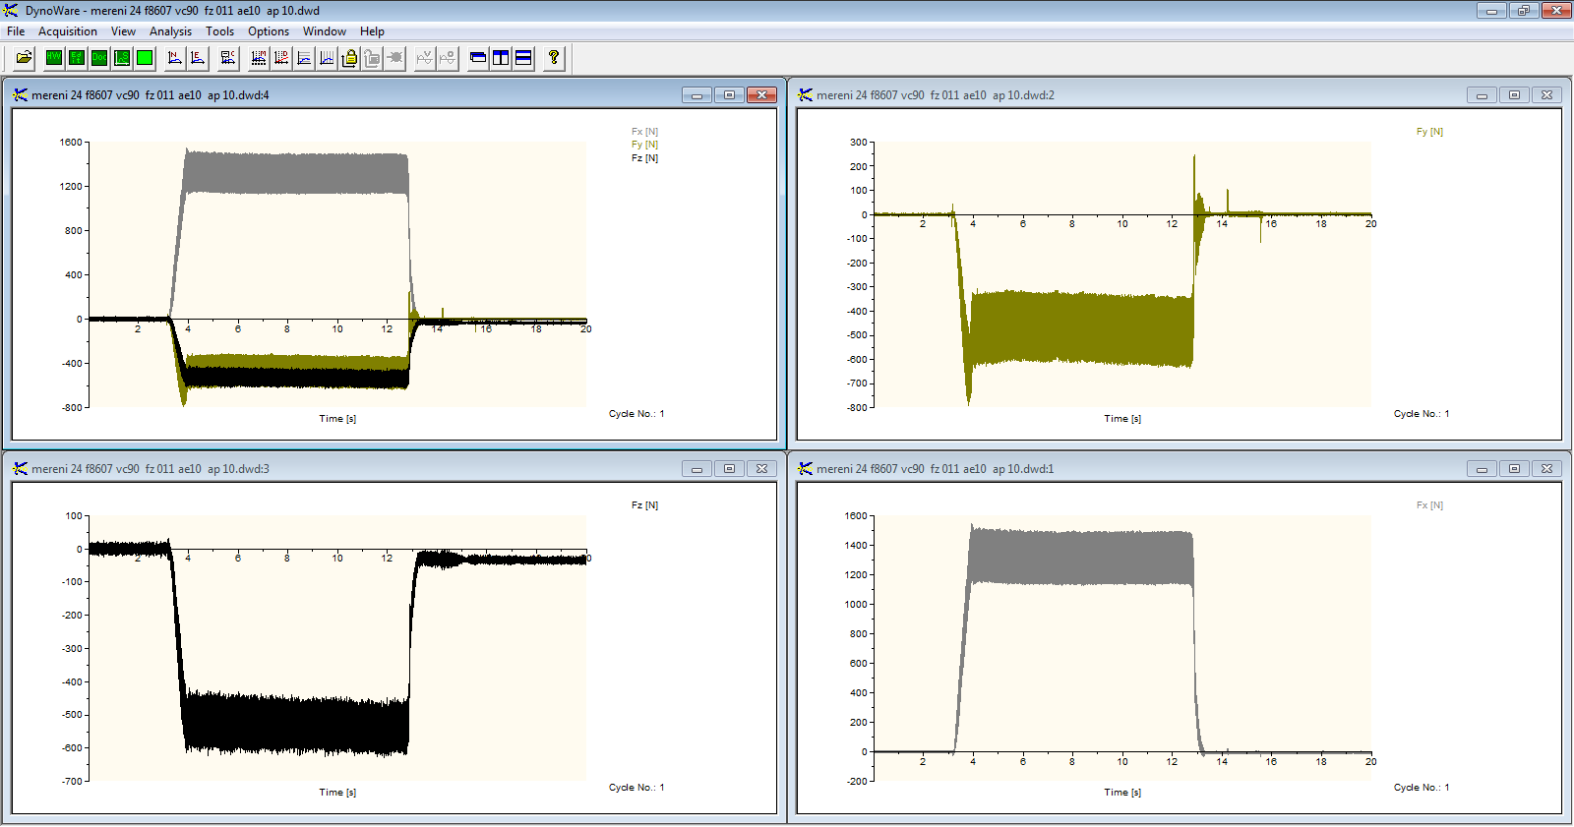
Ukázka nasnímaného signálu silového zatížení
F_{x} [N]
F_{y} [N]
F_{y} [N]
F_{z} [N]
F_{z} [N]
F_{x} [N]

Slide 25
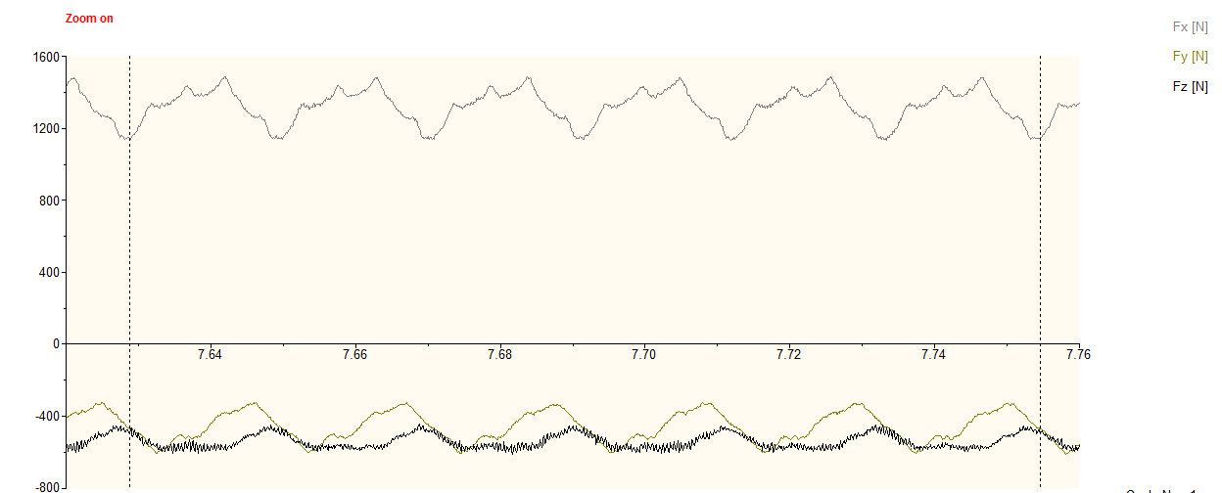

Metodika vyhodnocení silového zatížení při obrábění
Při vyhodnocování bylo vypočítáno průměrné silové zatížení v jednotlivých směrech Fx, Fy a Fz. Z těchto hodnot byla následně vypočítána výsledná velikost silového zatížení frézovacího nástroje F. Tyto vypočítané hodnoty reprezentují velikost silového zatížení testované frézy v jednotlivých směrech Fx, Fy a Fz a výslednou sílu obrábění F, při daných řezných podmínkách.
$$F= \sqrt{{Fx}^{2}∗{Fy}^{2}∗{Fz}^{2}}$$

Slide 26
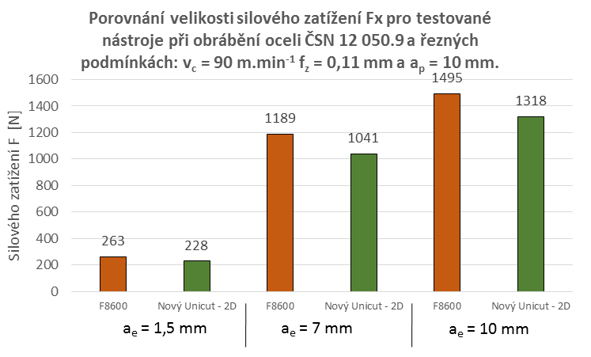
Vyhodnocení měření silového zatížení při obrábění

Slide 27
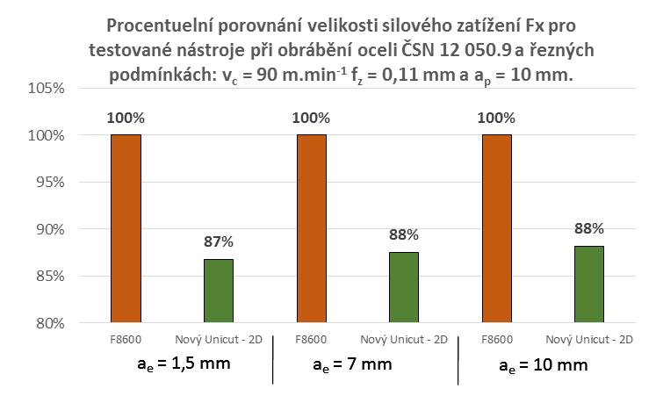
Vyhodnocení měření silového zatížení při obrábění
12%

Slide 28
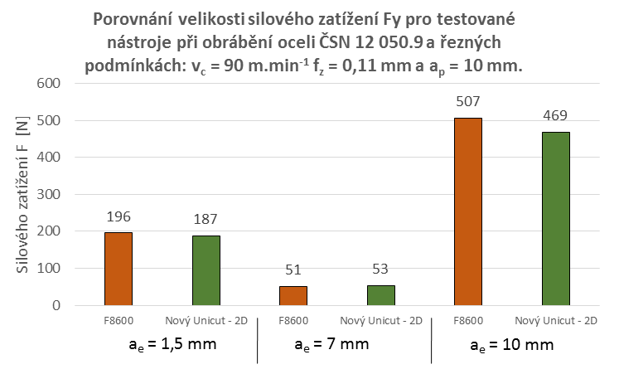
Vyhodnocení měření silového zatížení při obrábění

Slide 29
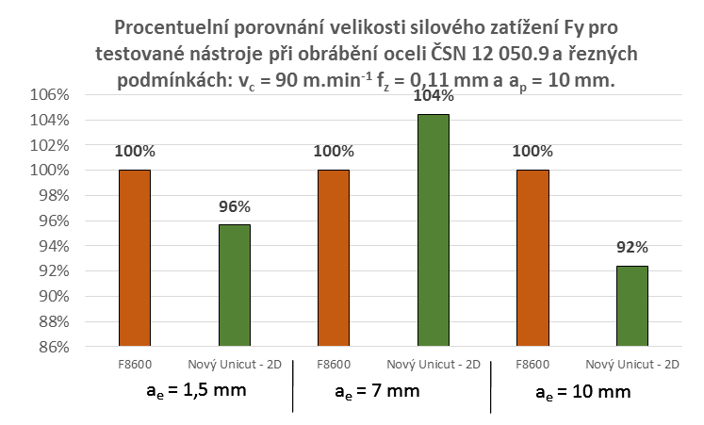
Vyhodnocení měření silového zatížení při obrábění

Slide 30
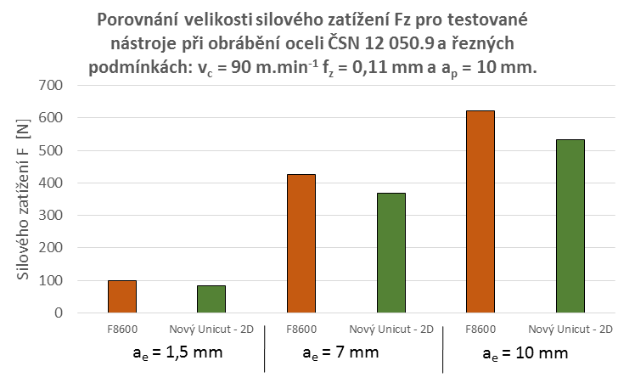
Vyhodnocení měření silového zatížení při obrábění

Slide 31
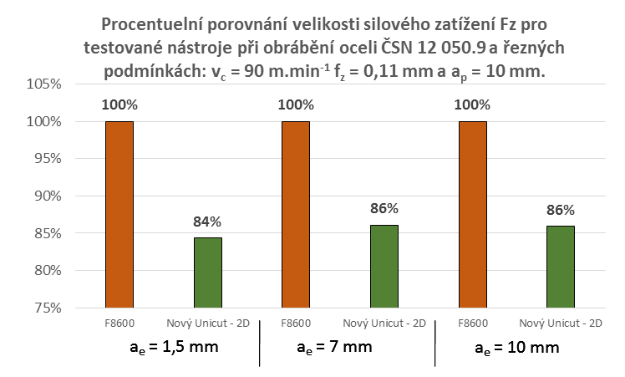
Vyhodnocení měření silového zatížení při obrábění
15 %

Slide 32
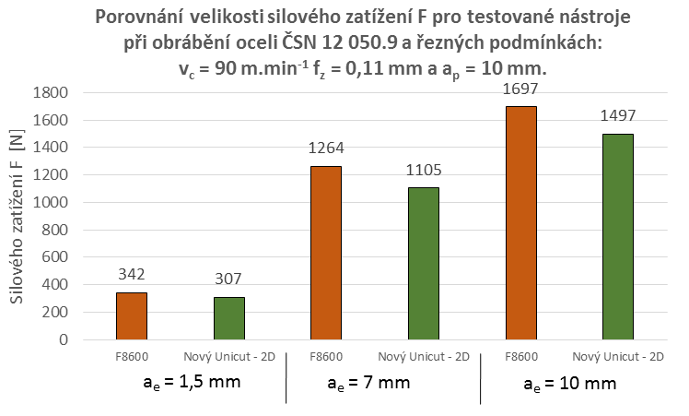
Vyhodnocení měření silového zatížení při obrábění

Slide 33
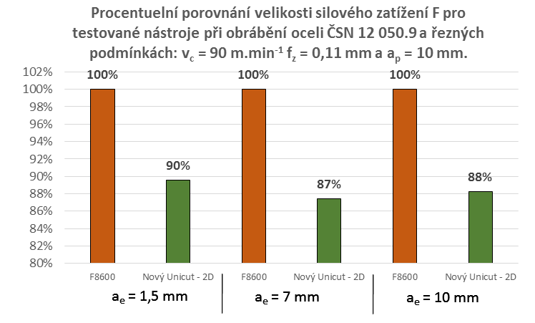
Vyhodnocení měření silového zatížení při obrábění
12%

Slide 34
Výsledky měření silového zatížení při obrábění
Pro testy silového zatížení byly použity 2 typů povlakovaných karbidových fréz s různými geometriemi. Jednalo se o nástroje F 8600 a Nový Unicut - varianta 2D. Obráběným materiálem byla ocel ČSN 12 050.9.
Pro testy silového zatížení při obrábění byly použity řezné podmínky: v_{c} = 90 m.min⁻¹,
f_{z} = 0,11 mm, a_{e} = 1,5 , 7 a 10 mm a a_{p} = 10 mm. Tyto řezné podmínky byly definovány s výrobcem nástrojů . Řezné prostředí bylo bez chlazení – obrábění zasucha.
Cílem testů bylo porovnat nástroje z hlediska silového zatížení při obrábění. Při měření silového zatížení při frézování se vyhodnocovalo zatížení Fx, Fy, Fz a F.
Velikost silového zatížení ve směru Fx a Fy působí v rovině kolmé na osu nástroje. Tyto síly určují zatížení nástroje. Čím menší budou tyto síly, tím méně energie bude na obrábění spotřebováno a tím menší budou také požadavky na výkonové a momentové hodnoty použitých strojů a jejich jednotlivých částí. Dále tyto síly působí na nástroj ve smyslu jeho ohybu. Tyto síly jsou zachycovány soustavou stroj-nástroj-obrobek.
Z hlediska vyhodnocení těchto sil dosahuje nástroj Nový Unicut - varianta 2D průměrně o 11% nižší silové zatížení něž nástroj F 8600.

Slide 35
Výsledky měření silového zatížení při obrábění
Velikost silového zatížení Fz působí ve směru osy nástroje a působí na vznikající povrch obrobku a také na upnutí nástroje v nástrojovém drážku.
Z hlediska vyhodnocení této síly dosahuje nástroj Nový Unicut - varianta 2D průměrně o 15% nižší silové zatížení něž nástroj F 8600.
Výsledná síla frézování F je výslednicí těchto tří složek a udává výslednou velikost silového zatížení nástroje v řezu.
Z hlediska vyhodnocení této síly dosahuje nástroj Nový Unicut - varianta 2D průměrně o 12% nižší silové zatížení něž nástroj F 8600.
Z hlediska porovnání silového zatížení při obrábění vychází, že nástroj Nový Unicut - varianta 2D dosahuje ve všech směrech nižšího silového zatížení při obrábění. Průměrně je tato hodnota o 12% nižší něž u nástroj F 8600. Dá se tedy konstatovat, že nástroj Nový Unicut - varianta 2D je z hlediska energetické náročnosti úspornější a snižuje silové požadavky na upnutí obrobku a nástroje.

Slide 36
Měření příkonu při obrábění

Slide 37
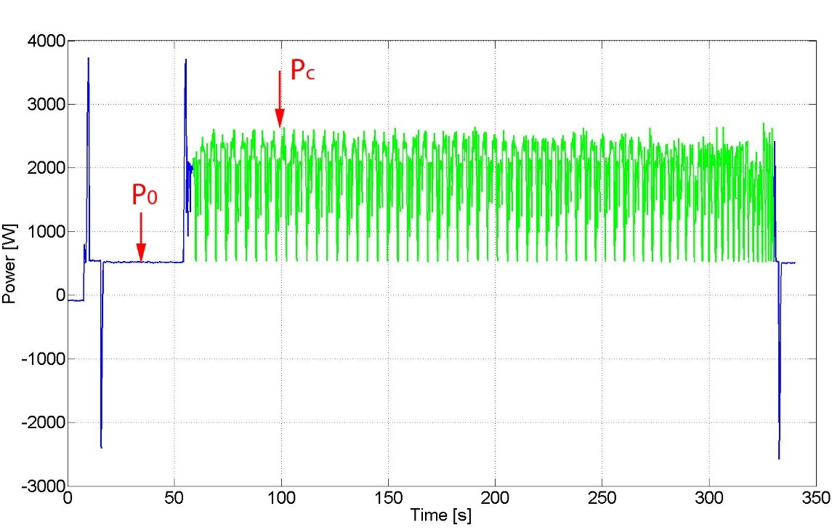
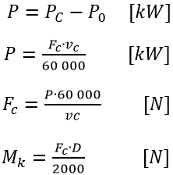
Měření příkonu vřetena
Aktivní příkon (P_{c}) byl měřen nepřímou metodou z měniče pro vřeteno obráběcího stroje.
Velikost krouticího momentu zatěžujícího vřeteno stroje (M_{k}) byla vypočtena dle následujících vztahů.
Použité vztahy pro výpočet M_{k}

Slide 38
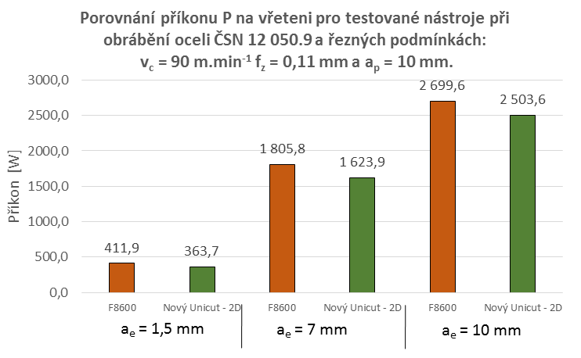
Vyhodnocení měření příkonu při obrábění

Slide 39
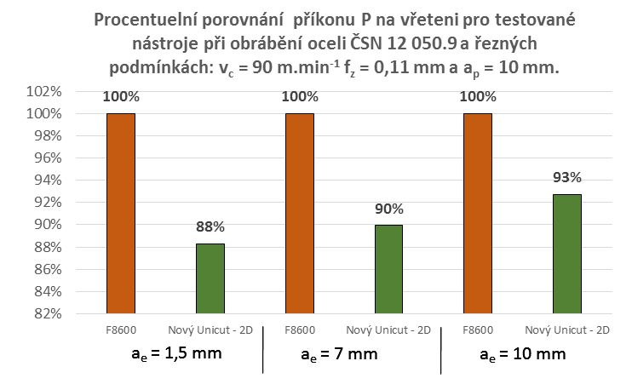
Vyhodnocení měření příkonu při obrábění
10%

Slide 40
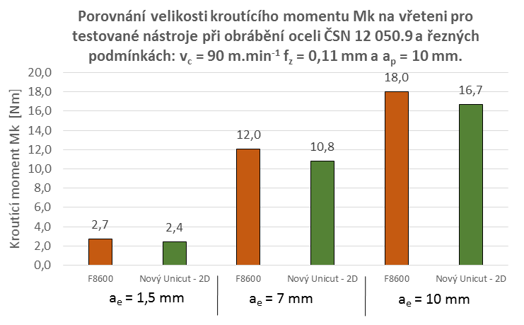
Vyhodnocení měření příkonu při obrábění

Slide 41
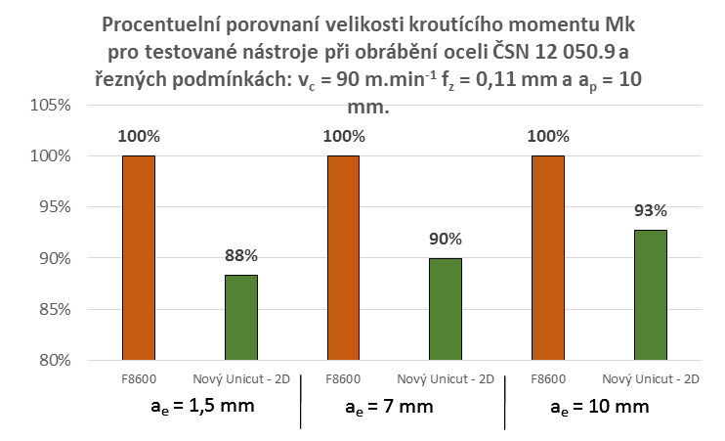
Vyhodnocení měření příkonu při obrábění
10%

Slide 42
Výsledky měření příkonu při obrábění
Velikost příkon při obrábění P se pro testované řezné podmínky pohybuje v rozsahu
P = 360 – 2700 W. Z hlediska porovnání příkonu při obrábění vychází, že nástroj Nový Unicut - varianta 2D dosahuje průměrně o 10% nižší příkon něž u nástroje F 8600.
Velikost kroutícího momentu Mk se pro testované řezné podmínky pohybuje v rozsahu
Mk = 2,4 – 18 Nm. Z hlediska porovnání příkonu při obrábění vychází, že nástroj Nový Unicut - varianta 2D dosahuje průměrně o 10% nižší příkon něž u nástroje F 8600.
Z hlediska porovnání příkonu pří obrábění a momentu krutu vychází, že nástroj Nový Unicut - varianta 2D dosahuje průměrně o 10% nižší hodnot než nástroj F 8600. Dá se tedy konstatovat, že měření příkonu potvrzuje výsledky z měření silového zatížení. Nástroj Nový Unicut - varianta 2D je z hlediska energetické náročnosti úspornější.

Slide 43
Měření velikosti vibrací při obrábění

Slide 44
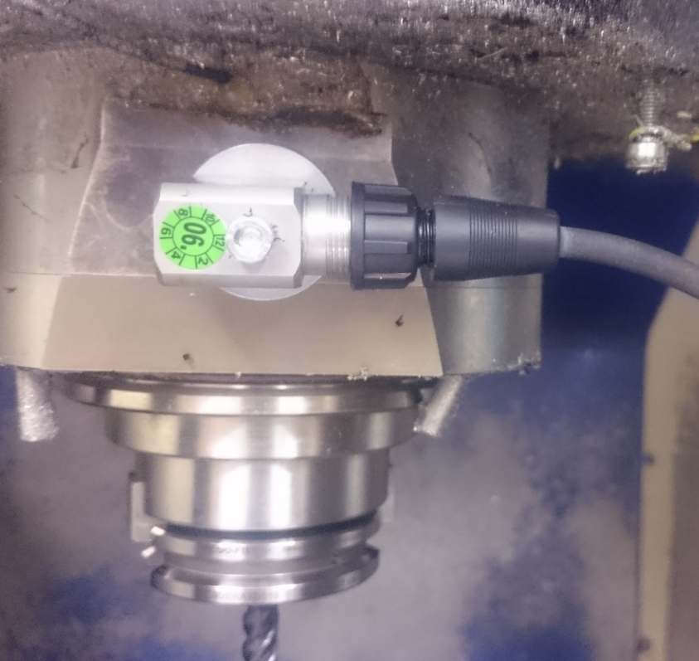
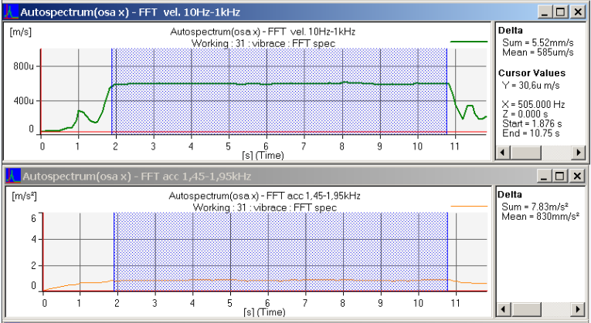
Měření velikosti vibrací
Vibrace byly snímány jednoosým průmyslovým akcelerometrem IMI sensors typ 602D. Umístění akcelerometru bylo na čele vřeteníku obráběcího stroje se směrem snímání k ose Y stroje.
Vyhodnocovaným parametrem byla rychlost vibrací v [mm/s] a zrychlení vibrací [m/s²].

Slide 45
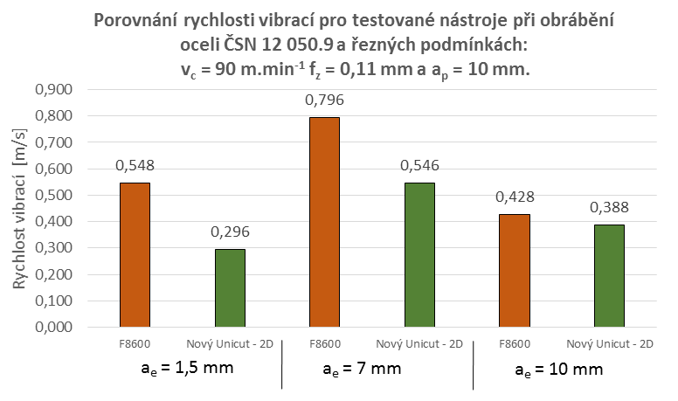
Vyhodnocení měření vibrací při obrábění

Slide 46
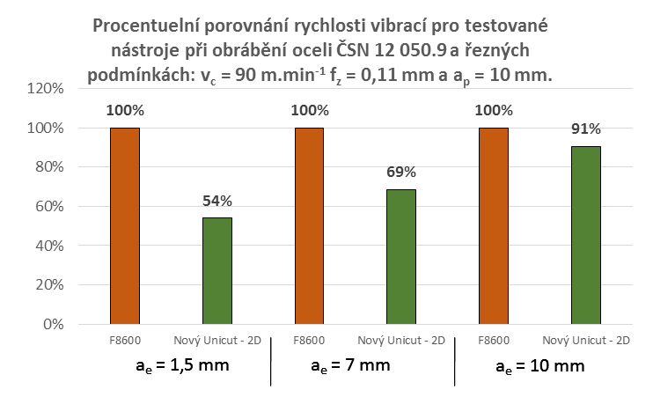
Vyhodnocení měření vibrací při obrábění

Slide 47
Výsledky měření vibrací při obrábění
Z hlediska porovnání rychlosti vibrací pří obrábění vychází, že nástroj Nový Unicut - varianta 2D dosahuje nižších hodnot vibrací, než nástroj F 8600. Rozdíl je závislý na velikosti radiální hloubky řezu (úhlu opásání nástroje). S rostoucí radiální hloubkou záběru rozdíly mezi nástroji klesají. Přesto i při radiální hloubce řezu a_{e} = 10 mm (a_{e} = D) má nástroj Nový unicut varanta 2D průměrně o 10% nižší vibrace.
Dá se tedy konstatovat, že z hlediska měření rychlosti vibrací vychází, že nástroj Nový Unicut - varianta 2D lepe tlumí vibrace generující se při obrábění.

Slide 48
Měření velikosti hluku při obrábění

Slide 49
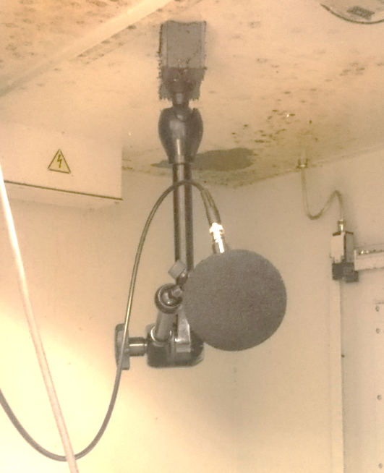
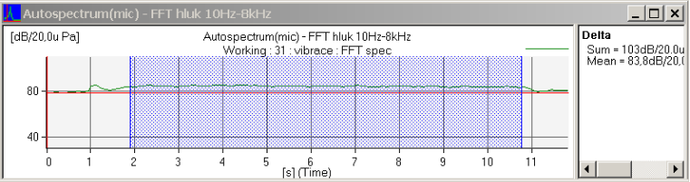
Měření velikosti hluku při obrábění
Spolu s vibracemi byl paralelně vyhodnocován také akustický projev obrábění (průměrná úroveň hluku z celého frekvenčního spektra).
Měřicí mikrofon B&K typ 4189 byl umístěn na magnetickém stojánku uvnitř pracovního prostoru. Frekvenční rozsah měření byl 10Hz až 8kHz.

Slide 50
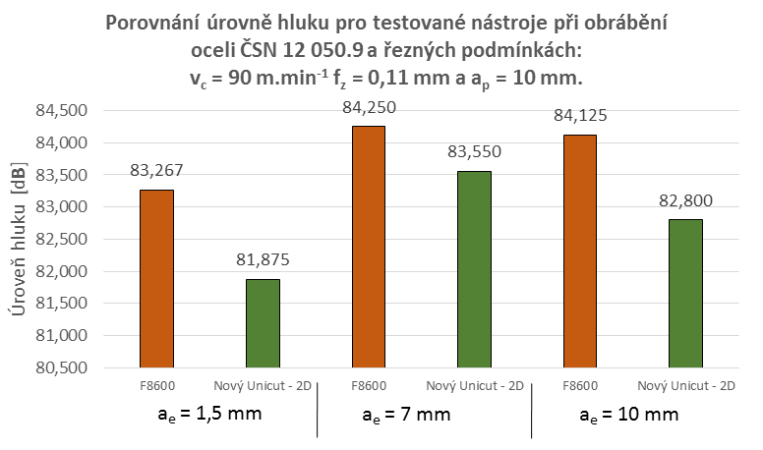
Vyhodnocení měření velikosti hluku při obrábění

Slide 51
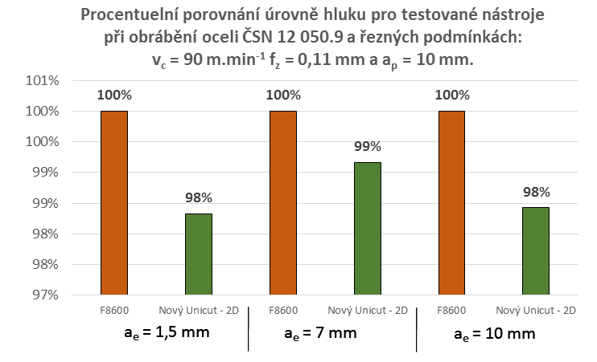
Vyhodnocení měření velikosti hluku při obrábění

Slide 52
Výsledky z měření velikosti hluku při obrábění
Z hlediska velikosti hluku při obrábění vychází, že nástroj Nový Unicut - varianta 2D průměrně dosahuje nižších hodnot hluku, než nástroj F 8600. Rozdíl je sice minimální, ale potvrzuje to i výsledky z měření vibrací při obrábění.
Dá se tedy konstatovat, že z hlediska hluku při obrábění vychází, že nástroj Nový Unicut - varianta 2D je tišší než nástroj F 8600.

Slide 53
Výsledky z funkční testů válcových fréz při obrábění oceli ČSN 12 050.9
Pro dva typy nástrojů proběhly komplexní funkční testy válcových fréz při obrábění oceli ČSN 12 050.9. Testy se zaměřily na trvanlivost břitu nástrojů, velikost silového zatížení nástrojů při obrábění, velikost vibrací při obrábění a velikost hluku při obrábění.
Byly testovány dva typy válcových fréz F8600 a Nový unicut 2D. Pro testy byly zvoleny standartní podmínky pro hrubovací frézování. Tyto řezné podmínky byly odsouhlasené zadavatelem.
Z hlediska celkového porovnání nástrojů vychází, že nástroj Nový unicut 2D oproti nástroji F 8600 dosáhl delší trvanlivosti břitu (průměrně o 98%), nižšího silového zatížení při obrábění (průměrně o 12%), lépe tlumí vibrace a je tišší.
Z hlediska výsledků funkčních testů lze tedy doporučit nástroj Nový unicut 2D.

